Slide 1
Rien ne se perd, rien ne se crée, tout se <xml:transforme>
Cyril L’Orphelin, Olivier Lequeux, Sylvain Reynaud, Lionel Schwarz

Slide 2
Avant
Mais ça c’était AVANT …
Base de données locale
Base Utilisateur 2
Monitoring System
Ticketing System
Système d’information
Base utilisateur 1
Fichiers de configuration
Application web
MySQL
ORM
Scripts , programme
Librairies
Oracle
wget
java
REST
rest
soap
LAVOISIER
Langages standards et homogènes
Maintenabilité // Flexibilité
Performance
Robustesse
Outils de supervision
Modes d’accès (rendu) multiples
Coût de développement/maintenance
Hétérogénéité des protocoles et formats
Tolérance aux pannes
Extensibilité
Performance
ldap
Sources de données

Slide 3
Caractéristiques (1/2)
Accélération du
développement
Maintenabilité
Flexibilité
Minimisation de la latence (caches)
Utilisation RAM indépendante du volume de données (streaming)
Optimiseur de Xpath
Facilité d’ajout/remplacement des sources de données
Des plugins réutilisables : HTTP, LDAP, RDBMS,XSLT
Performance
Langages déclaratifs : templating (xml/html) et assemblage de plugins
Langages basés uniquement sur des standards : XML et XPath
Possibilité de développer ses propres plugins

Slide 4
Caractéristiques (2/2)
Robustesse
Tolérance aux interruptions de service des sources de données
Supervision
Visualisation des données
Accès
Visualisation de l’usage et de l’état des ressources
Système de caches avec des règles de rafraichissements
Différents modes d'accès : REST, CLI, Formulaire HTML auto-généré
Gestion des cas d’erreurs
Visualisation graphique des dépendances
Outils de débug
Différents modes d’authentification et d’autorisation
Plugins de rendu : csv, json, xml, text, pdf…

Slide 5
Fonctionnement : un chainage de plugins pour décrire les vues de données
XML
→ Vue des données
→ plugin
XML
XML
XML
XML
XML
XML
XML

Slide 6
Fonctionnement : un chainage de plugins pour décrire les vues de données

Slide 7
Fonctionnement : un chainage de plugins pour décrire les vues de données
technologies
transformation
≈ 100 plugins
validation
Format d’entrée
Format de
sortie
authentication
cache

Slide 8
Fonctionnement : un chainage de plugins pour décrire les vues de données
technologies
transformation
J M X
merge
H T T P
C L I
remove
L D A P
S F T P
insert
replace
select
Format d’entrée
Format de sortie
Y A M L
C S V
J S O N
L D I F
chart
X M L
J S O N
P D F

Slide 9
Fonctionnement : un chainage de plugins pour décrire les vues de données
Exemple: download d’un fichier CSV, extraction de la colonne "Profit" et rendu en Json
technologies
transformation
J M X
merge
H T T P
C L I
remove
L D A P
S F T P
insert
replace
select
Format d’entrée
Format de sortie
Y A M L
C S V
J S O N
L D I F
chart
X M L
J S O N
P D F

Slide 10
Fonctionnement : un chainage de plugins pour décrire les vues de données
Exemple: download d’un fichier CSV, extraction de la colonne "Profit" et rendu en Json
technologies
transformation
Format d’entrée
Format de sortie
CSV
JSON
Month;Sales;Profit
March;28;89
April;432;1587
May;267;529
June;622;2103
…
{
"entries": [
{
"entry": [
"89",
"1587",
H T T P
C S V
select
J S O N
May;267;529
"529",
May;267;529
<e>529</e>
May;267;529
<e>529</e>
<row><column label="Month">May</column>
<column label="Sales">267</column>
<column label="Profit">529</column></row>
<row><column label="Month">May</column>
<column label="Sales">267</column>
<column label="Profit">529</column></row>

Slide 11
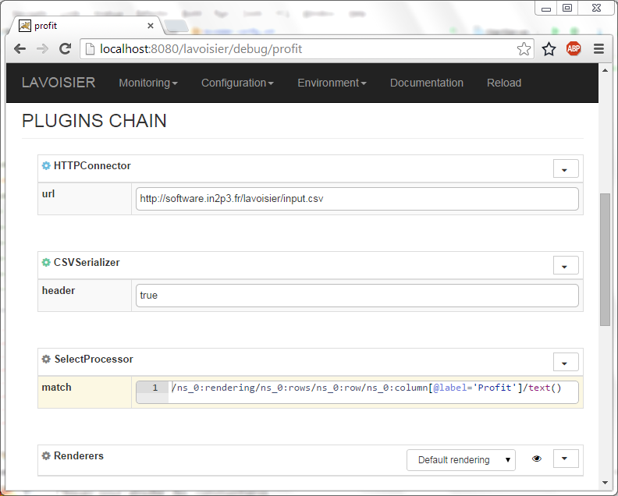
Fonctionnement : un chainage de plugins pour décrire les vues de données

Slide 12
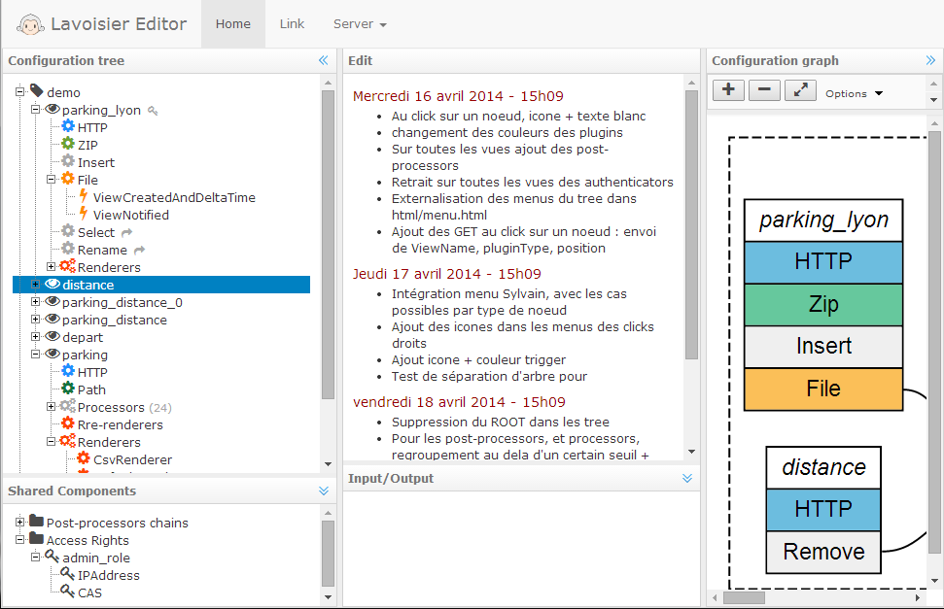
Perspectives
Nouveaux plugins
GUI pour l’édition des configurations / vues

Slide 13
Liens
Site web
http://software.in2p3.fr/lavoisier
Guide de démarrage:
http://software.in2p3.fr/lavoisier/quickstart.html
Contact
https://forge.in2p3.fr/projects/lavoisier/boards

